Slide 1
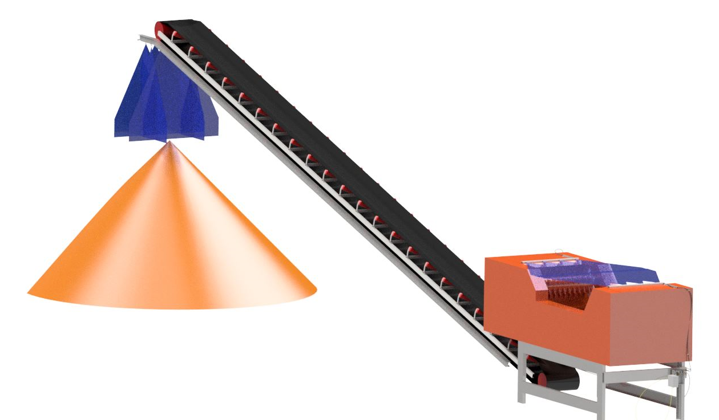
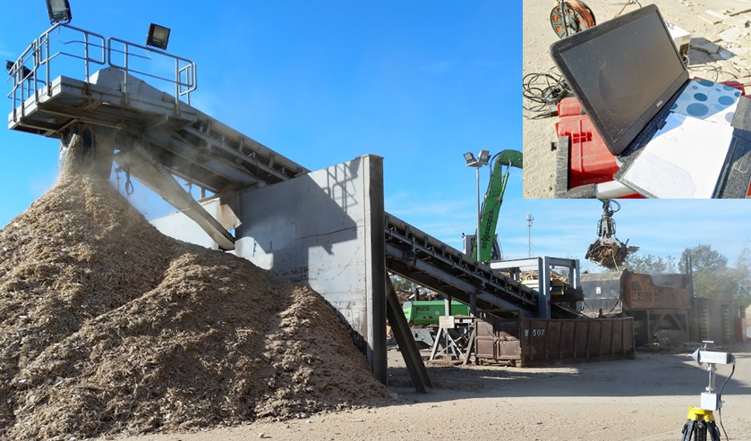
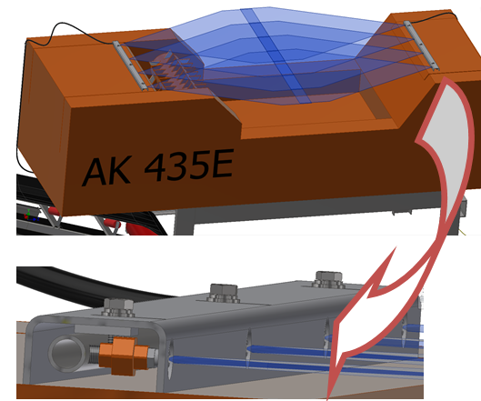
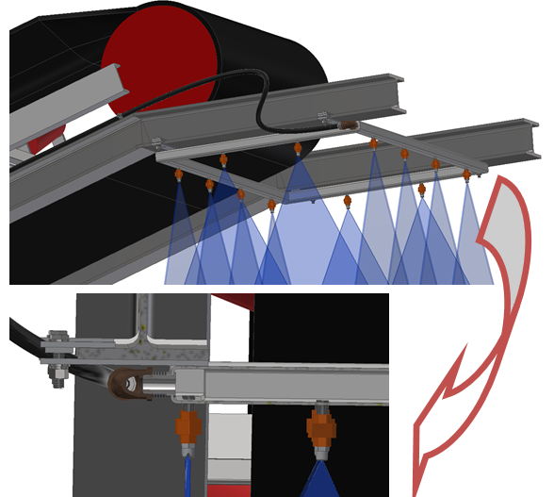
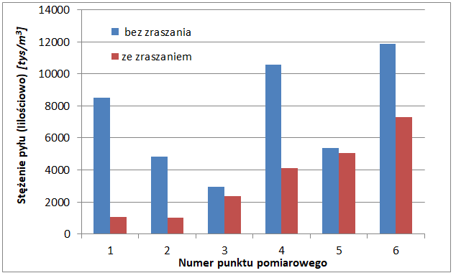
System STRATUS do redukcji zapylenia generowanego podczas przeróbki kruszyw i materiałów drewnopochodnych
Instytut Techniki Górniczej
KOMAG
Firma Innowacyjno-Wdrożeniowa
ELEKTRON
System STRATUS przeznaczony jest do redukcji zapylenia powstającego podczas produkcji zrębki drzewnej oraz innych materiałów pylących. Idea systemu opiera się o zjawisko wytwarzania kurtyny mgły wodnej oddzielającej miejsce generowania pyłu, zabezpieczając przed jego dalszym migrowaniem.
Parametry systemu
Parametry elektryczne:
napięcie zasilania: - 230 V, 50 Hz
prąd znamionowy: - 2 A,
Parametry zasilania wody:
ciśnienie zasilania wody: - p_{min} = 0,4 MPa,
ciśnienie robocze wody: - p = 0,4-0,6 MPa,
natężenie przepływu wody: - Q =28,0-34,0 dm³/min,
Liczba dysz:
w kurtynie na wysypie z przenośnika: - n = 12 szt.,
na zasypie do rębaka: - n = 8 szt.,
liczba dysz na system - Σ n= 20 sz.
W systemie zastosowano dwie kurtyny zabezpieczających przed pyłem:
kurtyna pozioma zamykająca zasyp do rębaka
kurtyna pionowa wokół wysypu z przenośnika hałdującego
Innowacyjność
Rozwiązanie systemu oparte zostało o sprawdzone rozwiązania kurtyn izolujących przestrzeń wytwarzania pyłu wokół kombajnów stosowanych w górnictwie węgla kamiennego. Dotychczas stasowane systemy działały bezpośrednio strumieniem stożkowym, szerokokątnym na źródło pyłu. W przedmiotowym rozwiązaniu strumień pojedynczej dyszy ma kształt płaski. Zestawienie kilku dysz tworzy szczelną kurtynę, która oddziela miejsce generowania pyłu od otoczenia, nie działając jednak bezpośrednio na samo źródło jego powstawania.
Zastosowane wynalazki
W rozwiązaniu zastosowano niżej wymieniony wzór użytkowy (uprawniony ITG KOMAG):
Wzór: W.124 071 - Kurtyna zraszająca do strącania pyłu w wyrobiskach górniczych
Komercjalizacja rozwiązania
W wyniku prowadzonych prac badawczych i rozwojowych opracowane zostały procedury skutecznej zabudowy systemów zraszających w miejscach generowania pyłu. Jednym z pierwszych kierunków komercjalizacji prac jest system zainstalowany na otwartym terenie zakładu przeróbczego materiałów drewnopochodnych, firmy SILVA w Strzelcach Opolskich. Pozytywne doświadczenia ww. komercjalizacji pozwoliły na opracowanie podobnych rozwiązań dostosowanych do zabudowy w zakładach produkcyjnych na terenie innych miast, np. w Dobroszycach. Obecnie prowadzone są prace mające na celu wdrożenie rozwiązania w systemach przeróbczych biomasy oraz kruszyw.
Testy stanowiskowe
W celu precyzyjnego określenia skuteczności działania, opracowano metodykę realizacji badań. Przeprowadzona analiza wyników badań pokazywała możliwość redukcji zapylenia na poziomie dochodzącym do 80%. We wszystkich punktach pomiarowych osiągnięto spadek liczby zmierzonych cząstek pyłu w przeliczeniu na 1 m³ powietrza. Można wykazać tendencję do redukcji stopnia zapylenia (analizowanego ilościowo) na średnim poziomie 48%. Obserwacje organoleptyczne (obserwowany osiadły, zwilżony pył) podczas prób z oraz bez zraszania wskazują na znaczną skuteczność systemu zraszającego.
Zwilżony pył, osiadający wokół zabezpieczanych miejsc, zneutralizowany był przed ponownym wzbiciem (tzw. pylenie wtórne) jak również przed zapłonem (w przypadku materiałów drewnopochodnych).

